Slide 1
사물지능 과정
[ Chapter 30 ]
ESP32

Slide 2
WeMos ESP32 Uno D1 R32

Slide 3
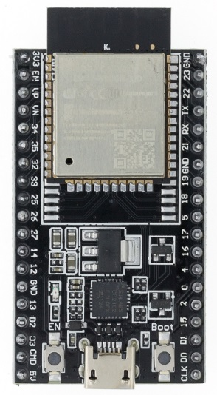
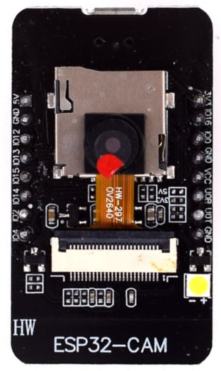
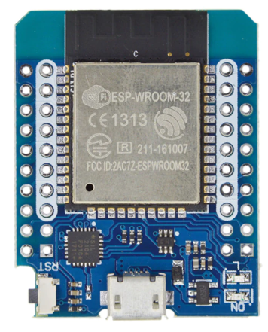
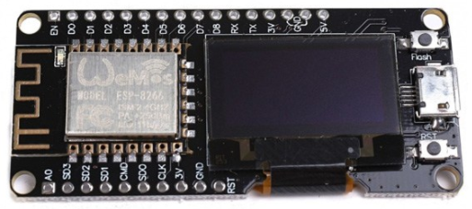
ESP32 UNO D1 R32 (WeMos)
개요
SPI, I2C, CAN, UART, WiFi, Bluetooth 통신 지원
CH340 드라이버 사용
듀얼 프로세스 지원 – ESP8266의 단점 보완
다양한 형태의 보드 지원 (OLED, CAM 등)
관련 사이트
- https://www.espressif.com/en/products/socs/esp32
- https://www.esp32.com/

Slide 4
ESP32 보드
핀 구조
입력 전용핀 : GPIO34에서 GPIO39까지 6개의 핀
플래시 메모리 전용핀 : GPIO6 (SCK/CLK) 또는 GPIO6-GPIO11 (임으로 사용 불가)
터치센서용 핀 : GPIO 0, 2, 4, 12, 13, 14, 15, 27, 32, 33
ADC 핀 (아날로그 입력) : 18개의 채널 지원
DAC 핀 (아날로그 출력) : 2개의 채널 지원 (GPIO25, 26)
PWM 핀 : GPIO25, 26 (GPIO34-39를 제외하고 사용 가능)
I2C 통신 핀 : GPIO21(SDA), GPIO22(SCL)
SPI 통신 핀 : GPIO 13, 23 (MOSI), GPIO12, 19 (MISO), GPIO14, 18 (CLK), GPIO5, 15 (CS)

Slide 5
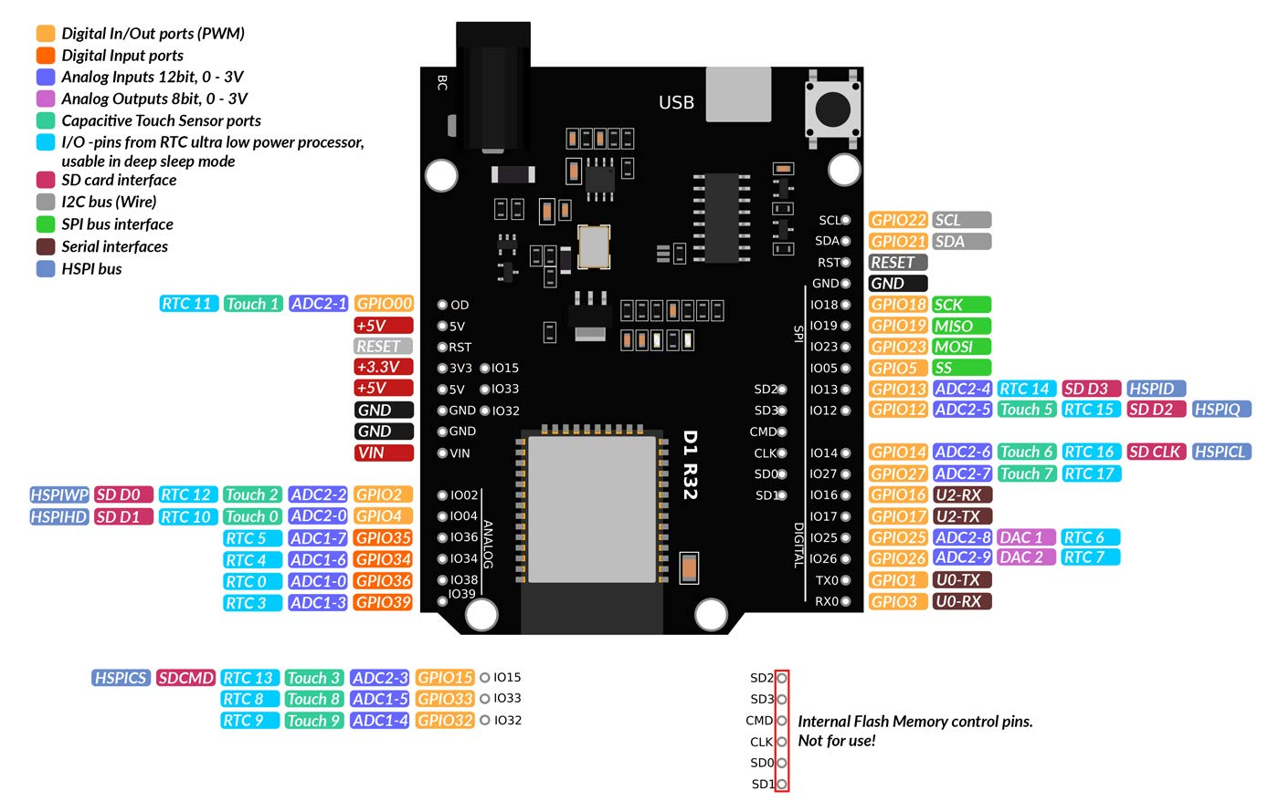
ESP32 UNO D1 R32 (WeMos)
보드 구조

Slide 6
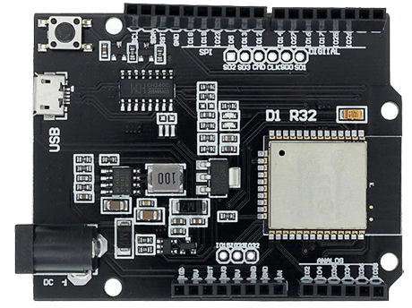

ESP32 UNO D1 R32 (WeMos)
WeMos D1 R32 | Arduino Uno
IO26 | D2
IO25 | D3
IO17 | D4
IO16 | D5
IO27 | D6
IO14 | D7
IO12 | D8
IO13 | D9
IO5 | D10
IO23 | D11
IO9 | D12
IO8 | D13
IO2 | A0
IO4 | A1
IO35 | A2
IO34 | A3
IO36 | A4
IO39 | A5
핀 구조

Slide 7
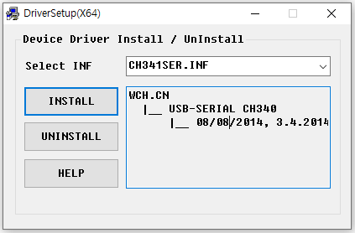
ESP32 UNO D1 R32 (WeMos)
사용방법
CH340 드라이버 설치 (http://www.wch.cn/download/CH341SER_ZIP.html)

Slide 8
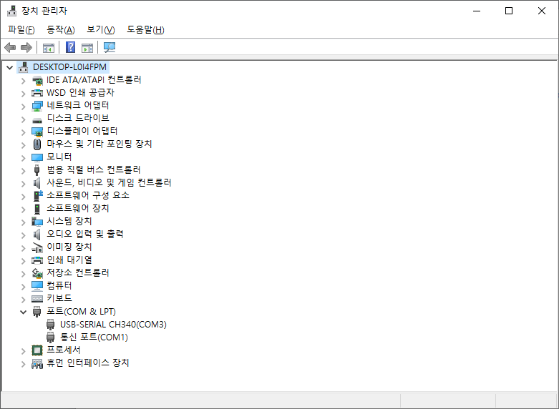
ESP32 UNO D1 R32 (WeMos)
사용방법
제어판 > 장치관리자에서 CH340 드라이버 연동 확인

Slide 9
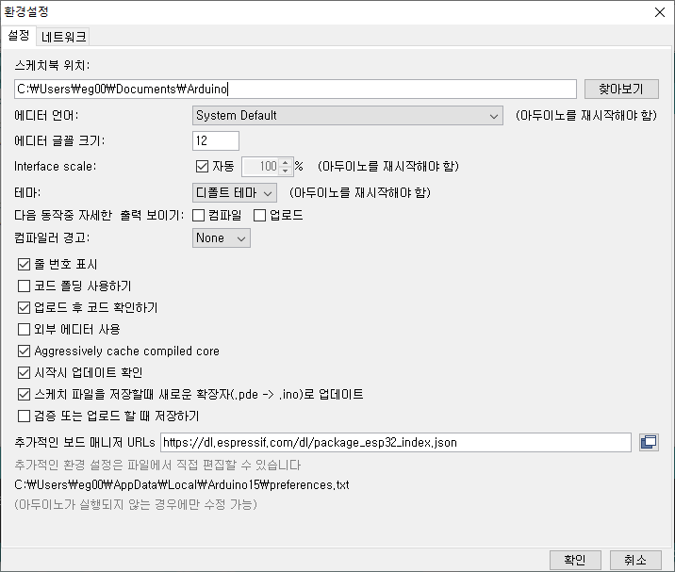
ESP32 UNO D1 R32 (WeMos)
사용방법
파일 > 환경설정 > 추가적인 보드 메니저 URLs에 링크 입력
https://dl.espressif.com/dl/package_esp32_index.json

Slide 10
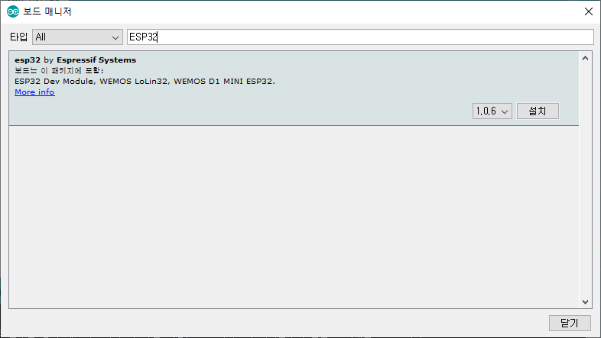
ESP32 UNO D1 R32 (WeMos)
사용방법
툴 > 보드 >보드 메니저에서 ESP32를 입력해서 해당 보드를 설치

Slide 11
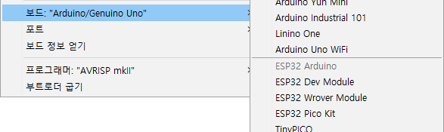
ESP32 UNO D1 R32 (WeMos)
사용방법
툴 > 보드 메뉴에 해당 보드가 설치되었지 확인
ESP32 Dev Module 보드를 선택

Slide 12
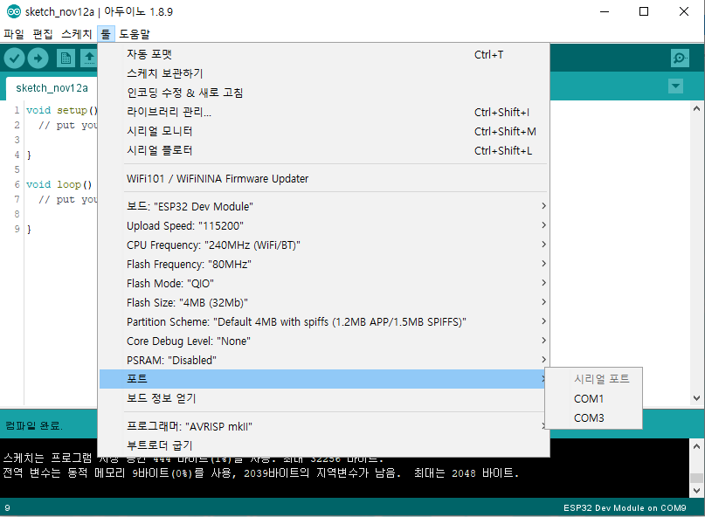
ESP32 UNO D1 R32 (WeMos)
사용방법
Upload Speed : 115200
연결한 포트 선택

Slide 13
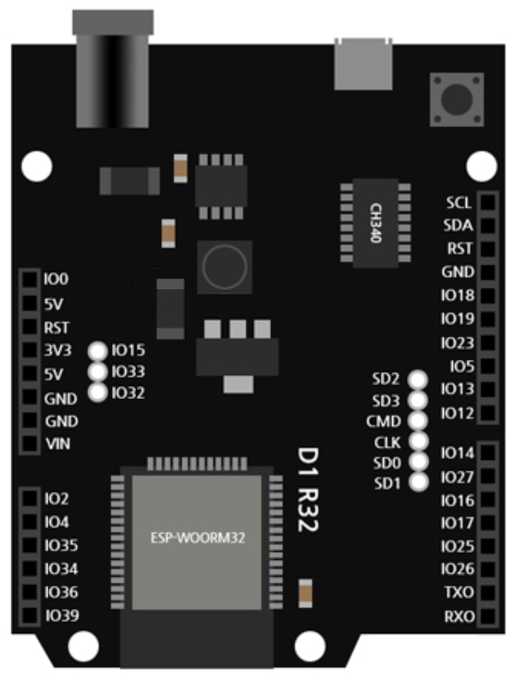
ESP32 UNO D1 R32 (WeMos)
디지털 출력 - LED 제어
220Ω

Slide 14
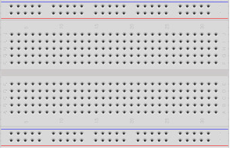
ESP32 UNO D1 R32 (WeMos)
디지털 출력 - LED 제어
26

Slide 15
ESP32 UNO D1 R32 (WeMos)
디지털 출력 - LED 제어
// 보드 상의 LED가 연결된 핀 (GPIO26)
int ledPin = 26;
void setup() {
pinMode(ledPin, OUTPUT);
}
void loop() {
digitalWrite(ledPin, HIGH);
delay(1000);
digitalWrite(ledPin, LOW);
delay(1000);
}

Slide 16
ESP32 UNO D1 R32 (WeMos)
아날로그 출력 (PWM) 채널 설정
ESP32에는 16개의 독립적인 PWM채널 지원
사용하고자 하는 채널의 PWM 주파수 설정 필요 (1초에 몇 번 ON/OFF를 반복할 것인지)
- 통상 LED밝기 조절의 경우 5000Hz 정도면 충분 (아두이노 우노의 경우 490 Hz 또는 980 Hz)
PWM 해상도 설정 : 1bit에서 16 비트까지 임의로 지정 (아누이노 우노는 8 bit 해상도 이었기 때문에 0~255까지의 숫자로 세기를 지정)
ESP32에서 채널 설정
- ch : PWM channel (0~15)
- freq : PWM 주파수
- resolution : PWM 해상도
ledcSetup(ch, freq, resolution);

Slide 17
ESP32 UNO D1 R32 (WeMos)
PWM 신호 출력
PWM채널을 설정했으면 setup함수에서 PWM신호를 출력할 ESP32 핀번호를 지정
- gpio : GPIO 핀 번호
- ch : PWM channel
실제 PWM신호를 출력하고자 할 때에 ledcWrite()를 사용
- ch : PWM channel
- duty : Duty cycle
ledcAttachPin(gpio, ch);
ledcWrite(ch, duty);

Slide 18
ESP32 UNO D1 R32 (WeMos)
아날로그 출력 (PWM) – LED 밝기 제어
int ledPin = 26;
void setup() {
// PWM 제어 설정
ledcSetup(0, 5000, 8);
// PWM 핀번호 설정 (핀번호, PWM channel)
ledcAttachPin(ledPin, 0);
}
void loop() {
for (int i=0; i<255; i++) {
// PWM 출력
ledcWrite(0, i);
delay(15);
}
delay(1000);
}

Slide 19
ESP32 UNO D1 R32 (WeMos)
아날로그 입력 - 조도센서 값 읽기
int pirPin = 35;
void setup() {
Serial.begin(115200);
}
void loop() {
int value = analogRead(pirPin);
// 0-4095까지 범위의 값으로 출력 (12비트)
Serial.println(value);
delay(1000);
}

Slide 20
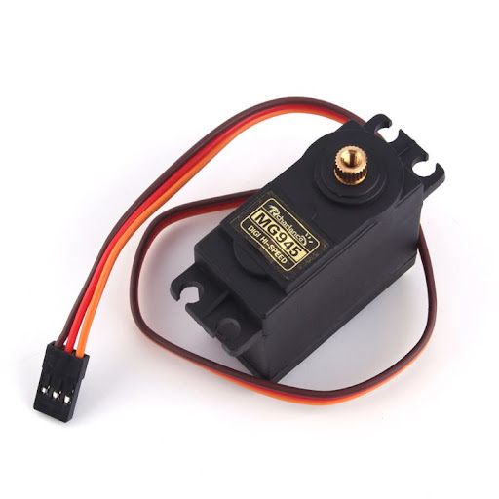
ESP32 UNO D1 R32 (WeMos)
서보모터 제어 (MG945)
최대토크 :10kg/cm (4.8v);12kg/cm/(6v)
동작 속도 : 0.25sec / 60도(4.8V)
동작 전압 : 4.8 ~ 6.6V
동작 온도 : 0 ~ 55도
크기 : 40.7 x 19.7 x 42.9mm
무게 : 55g
VCC (적색), GND (갈색), 신호 (오렌지)

Slide 21
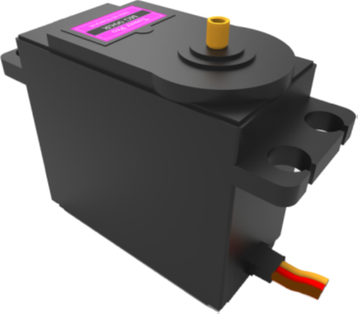
ESP32 UNO D1 R32 (WeMos)
서보모터 제어 (MG945)
17

Slide 22
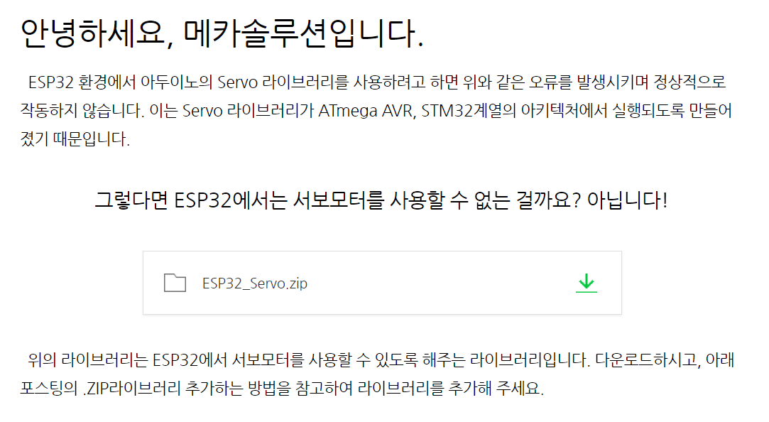
ESP32 UNO D1 R32 (WeMos)
서보모터 제어 (MG945)
ESP32용 서보모터 라이브러리 : https://m.blog.naver.com/PostView.naver?isHttpsRedirect=true&blogId=roboholic84&logNo=221838773803
스케치 > 라이브러리 포함하기 > .zip 라이브러리 추가에서 다운 받은 zip파일을 등록

Slide 23
ESP32 UNO D1 R32 (WeMos)
서보모터 제어 (MG945)
#include <ESP32_Servo.h>
Servo myServo;
int servoPin = 17;
void setup(void){
myServo.attach(servoPin);
myServo.write(0);
delay(1000);
myServo.write(180);
}
void loop(void){
}

Slide 24
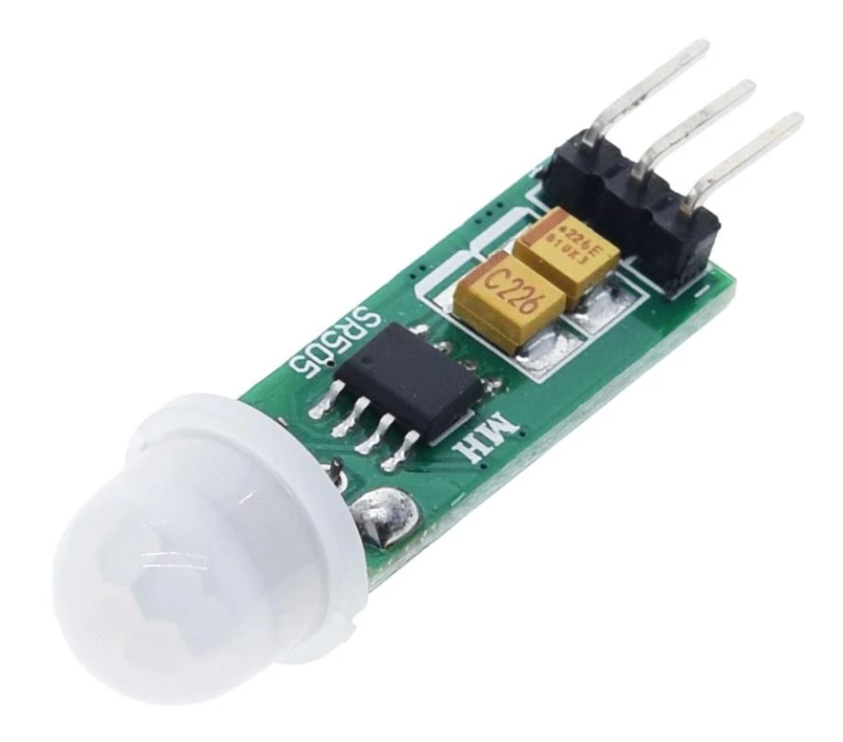
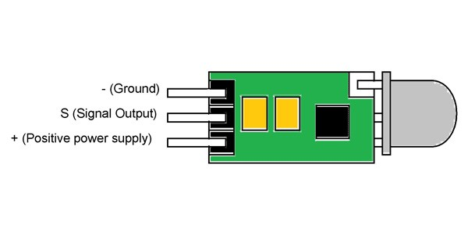
ESP32 UNO D1 R32 (WeMos)
디지털 입력 - 적외선 센서 (HC-SR505)
작동 전압 범위 : DC4.5-20V
출력 레벨 : 높이 3.3V/낮음 0V
지연 시간 : 기본 8 초 + -30% (몇 분의 10 분 범위 사용자 정의 가능)
유도 각도 : <100 도 콘 각도
유도 거리 : 3 미터

Slide 25
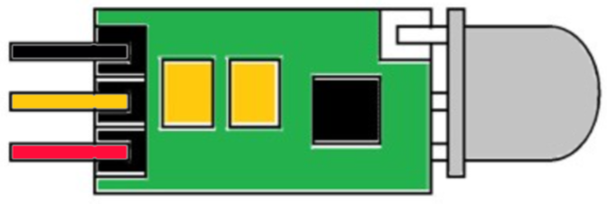
ESP32 UNO D1 R32 (WeMos)
디지털 입력 - 적외선 센서 (HC-SR505)
26

Slide 26
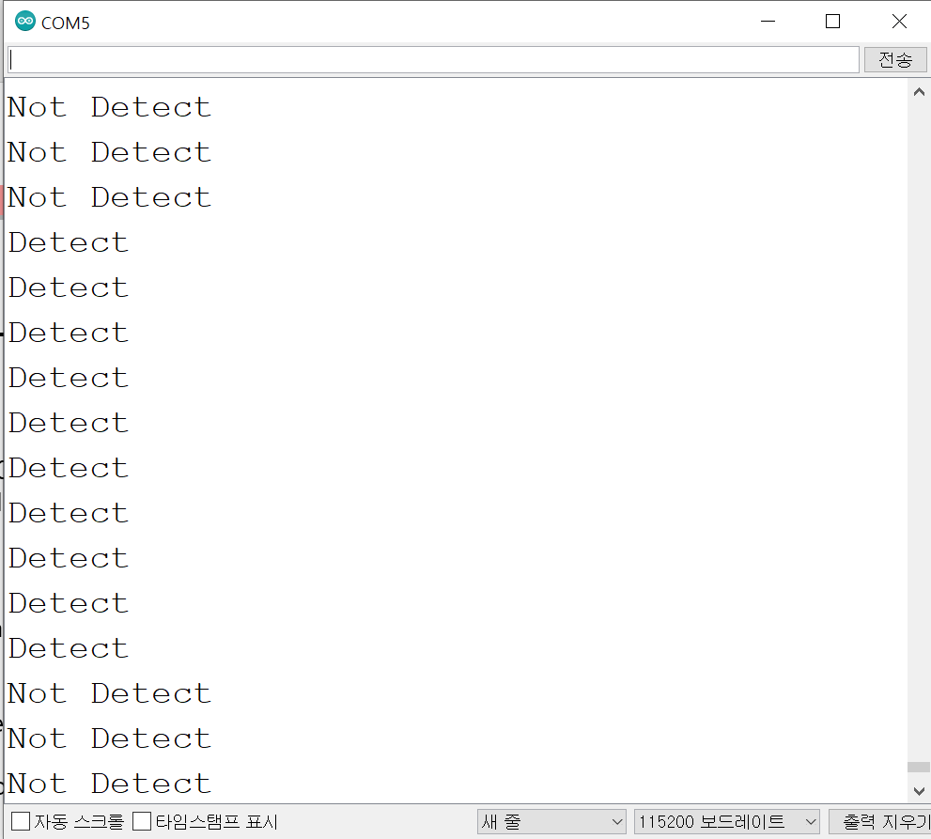
ESP32 UNO D1 R32 (WeMos)
디지털 입력 - 적외선 센서 (HC-SR505)
int pirPin = 26;
void setup() {
Serial.begin(115200);
pinMode(pirPin, INPUT);
}
void loop() {
int val = digitalRead(pirPin);
if (val == HIGH)
Serial.println("Detect");
else
Serial.println("Not Detect");
delay(1000);
}
8초 정도의 지연시간

Slide 27
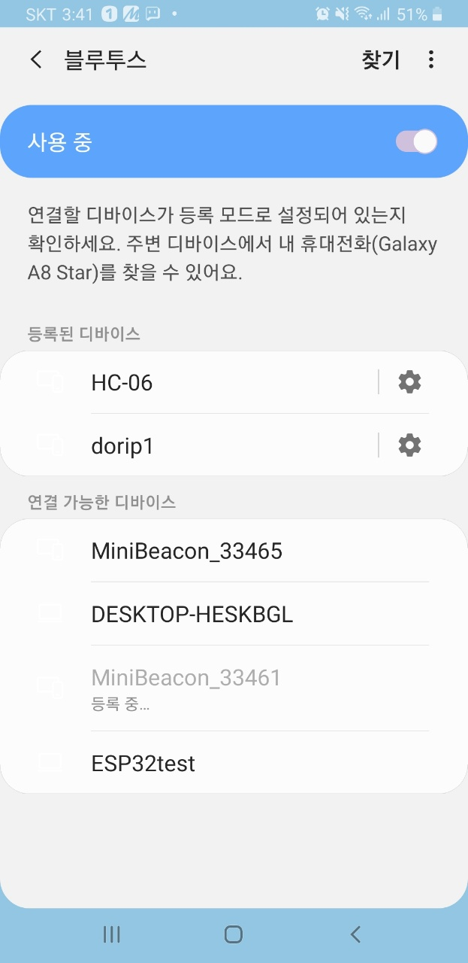
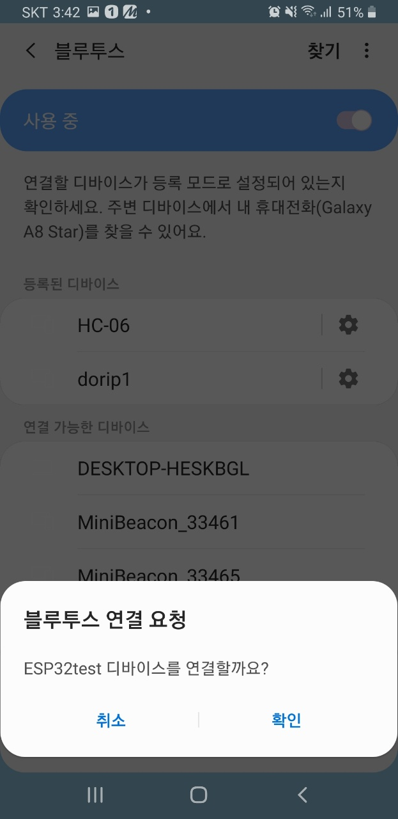
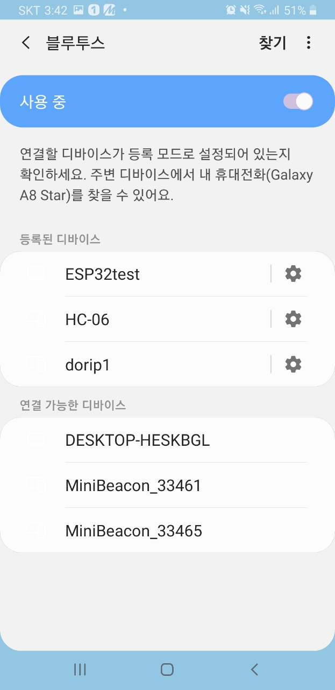
ESP32 UNO D1 R32 (WeMos)
블루투스 통신
스마트폰에서 블루투스 장치 검색 및 페어링

Slide 28
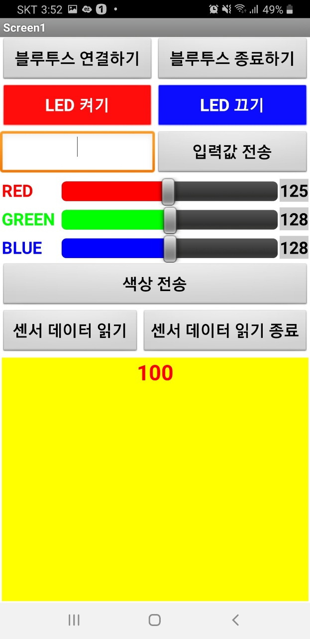
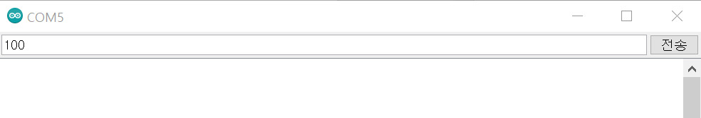
ESP32 UNO D1 R32 (WeMos)
블루투스 통신
스마트폰 어플에서 블루투스 장치 연결
시리얼 모니터에서 값을 전송하면 스마트폰 어플에 표시되는지 확인

Slide 29
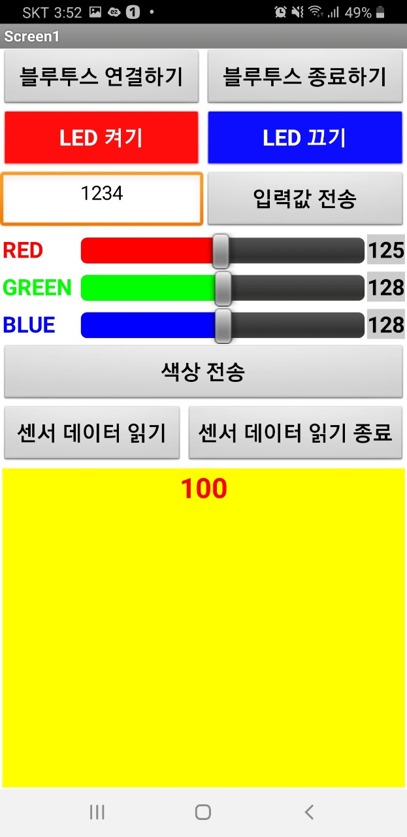
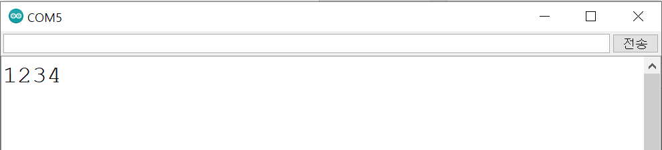
ESP32 UNO D1 R32 (WeMos)
블루투스 통신
스마트폰 어플에서 값을 전송하면 시리얼 모니터에 표시되는지 확인

Slide 30
ESP32 UNO D1 R32 (WeMos)
블루투스 통신
#include "BluetoothSerial.h"
BluetoothSerial SerialBT;
void setup() {
Serial.begin(115200);
// 블루투스 장치 이름을 ESP32test로 설정하고 시작
SerialBT.begin("ESP32test");
}
void loop() {
if (Serial.available()) {
SerialBT.write(Serial.read());
}
if (SerialBT.available()) {
Serial.write(SerialBT.read());
}
delay(20);
}

Slide 31
ESP32 UNO D1 R32 (WeMos)
블루투스 통신 – ESP32 간 통신

Slide 32
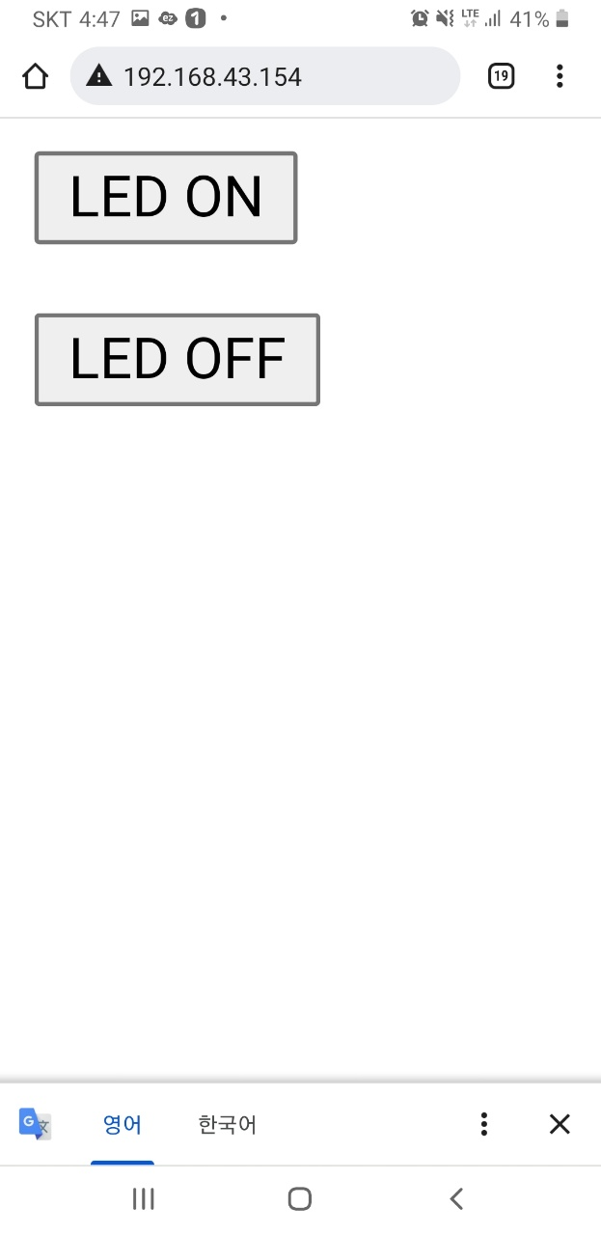
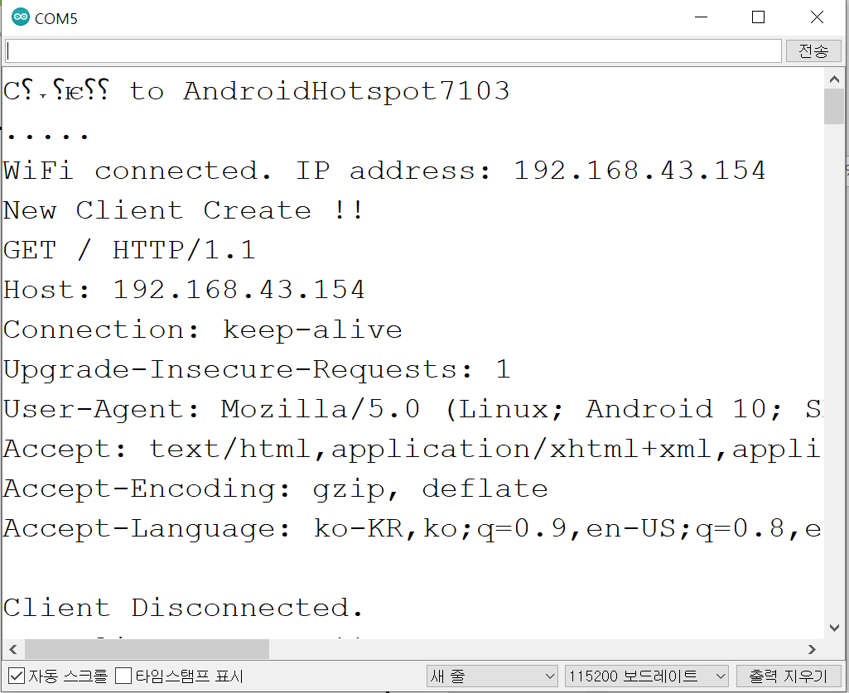
ESP32 UNO D1 R32 (WeMos)
WiFi 통신 – 서버의 LED 제어하기
시리얼 모니터에 출력되는 IP로 동일 네트워크 내의 기기에서 접속
버튼을 클릭하여 LED 제어가 되는지 확인

Slide 33
ESP32 UNO D1 R32 (WeMos)
WiFi 통신 – 서버의 LED 제어하기
#include <WiFi.h>
int ledPin = 25;
// 공유기 아이디와 패스워드 설정
const char* ssid = "AndroidHotspot7103";
const char* pass = "123456789";
WiFiServer server(80);
void setup(){
Serial.begin(115200);
pinMode(ledPin, OUTPUT);
delay(10);
// WiFi network에 접속
Serial.print("Connecting to ");
Serial.println(ssid);
WiFi.begin(ssid, pass);

Slide 34
ESP32 UNO D1 R32 (WeMos)
WiFi 통신 – 서버의 LED 제어하기
// WiFi 네트워크에 접속되지 않았다면
while (WiFi.status() != WL_CONNECTED) {
delay(500);
Serial.print(".");
}
// 접속 IP 출력
Serial.println("");
Serial.print("WiFi connected. IP address: ");
Serial.println(WiFi.localIP());
// 서버 시작
server.begin();
}
int value = 0;
void loop(){
// 새로운 클라이언트 생성
WiFiClient client = server.available();

Slide 35
ESP32 UNO D1 R32 (WeMos)
WiFi 통신 – 서버의 LED 제어하기
// 클라이언트가 생성되었다면
if (client) {
Serial.println("New Client Create !!");
String currentLine = "";
// 클라이언트가 접속되었다면
while (client.connected()) {
// 클라이언트에서 문자를 받으면
if (client.available()) {
// 문자를 byte 단위로 읽고, 문자로 저장
char c = client.read();
Serial.write(c);
// 문자가 개행문자이면
if (c == '\n') {
// 현재 라인에 아무것도 없으면, 행 당 2개라인을 가짐
// 이는 client HTTP 응답의 마지막이라는 것이므로 응답을 전송할 수 있다:
if (currentLine.length() == 0) {
// HTTP 헤더는 항상 응답코드 (HTTP/1.1 200 OK)로 시작하고
// content-type이 나오고 빈칸이 나온다:
client.println("HTTP/1.1 200 OK");
client.println("Content-type:text/html");
client.println("Content-type:text/html");
client.println("<meta name='viewport' content='width=device-width, initial-scale=2.0'>");
client.println();

Slide 36
ESP32 UNO D1 R32 (WeMos)
WiFi 통신 – 서버의 LED 제어하기
// HTTP 응답은 다음과 같은 헤더를 가진다:
client.print("<font size=16><a href=\"/H\"><button>LED ON</button></a><p></font>");
client.print("<font size=16><a href=\"/L\"><button>LED OFF</button></a></font>");
// HTTP 응답은 빈칸으로 끝난다.
client.println();
// while loop를 종료
break;
// 새로운 라인을 가지면, 현재라인 지움:
} else {
currentLine = "";
}
// carriage return 문자라면.
} else if (c != '\r') {
// 현재라인 뒤에 붙임
currentLine += c;
}

Slide 37
ESP32 UNO D1 R32 (WeMos)
WiFi 통신 – 서버의 LED 제어하기
// 클라이언트 응답이 "GET /H" 또는 "GET /L" 였는지 확인하여 LED 제어
if (currentLine.endsWith("GET /H")) {
digitalWrite(ledPin, HIGH);
}
if (currentLine.endsWith("GET /L")) {
digitalWrite(ledPin, LOW);
}
}
}
// 연결 종료:
client.stop();
Serial.println("Client Disconnected.");
}
}

